Slide 1
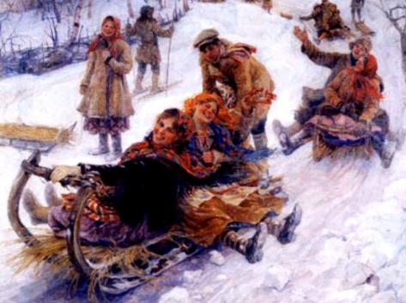
История первого валенка
Валенки – исконно русская обувь.
Слово «валенки» неотделимо от традиционного представления о России, с ее русской зимой и снежными просторами.

Slide 2
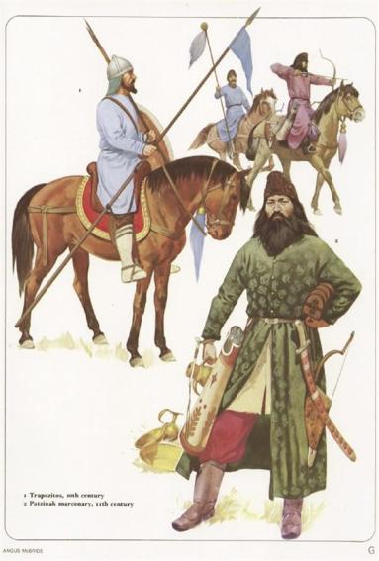
По мнению историков изобретение валяной обуви принадлежит степным кочевым народам начиная
с 4 века до н.э.
От кочевников этот вид обуви распространился на Руси.

Slide 3
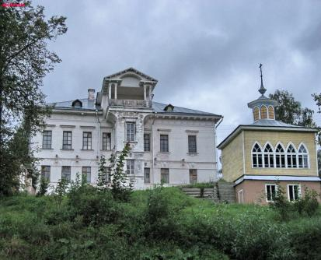

Первые валенки появились в Сибири. Это была низкая обувь с одним швом. Родиной настоящих валенок принято считать город Мышкин Ярославской губернии, в котором в XVIII веке стали первыми валять валенки целиком, с голенищем.

Slide 4
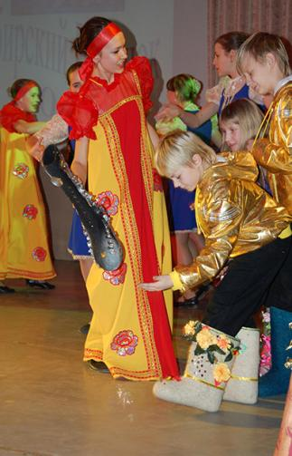
Как ещё могут называться валенки ?
В зависимости от региона России:
«пимы» – в Сибири;
«чесанки» и «катанки» – в Нижнем Новгороде;
«валенцы» - в Тамбовской и Тверской областях.
В зависимости от шерсти:
«волнушечки» и «выходки» – валенки из козьей шерсти;
«катанки» – из овечьей.

Slide 5
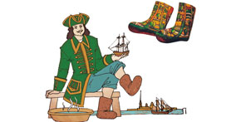
Известно, что катанки жаловал Петр I, который помимо прочих достоинств, находил в них лечебные цели. После больших праздников и гуляний он любил попариться в бане, окунуться в прорубь. Потом требовал горячих щей и надевал валенки. Тёплая обувь должна была обеспечить лучшую циркуляцию крови.

Slide 6
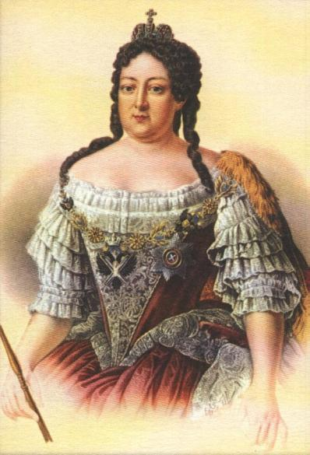
Российская императрица
Анна Иоанновна разрешала придворным дамам надевать валенки к парадному платью.

Slide 7
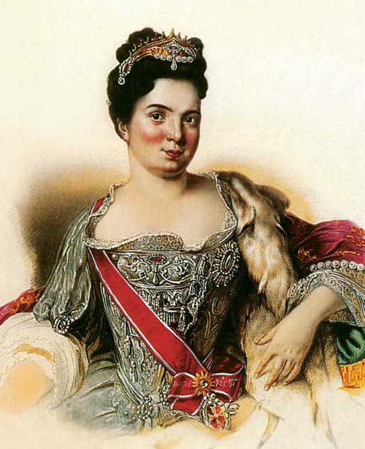
Екатерина Великая имела первые пимы, которые носила под кринолиновым платьем на своих больных ногах. Для неё специально изобрели мягкие чёсанки из тонкой шерсти.

Slide 8
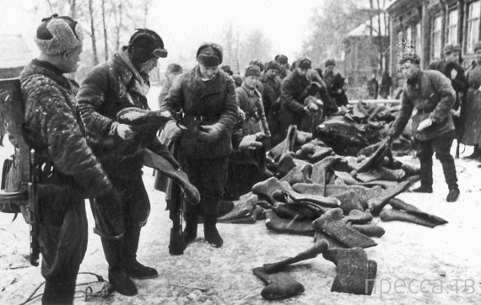
Валенки не раз спасали русского человека во времена невзгод, чему свидетельствуют фотографии с фронтов войны.

Slide 9
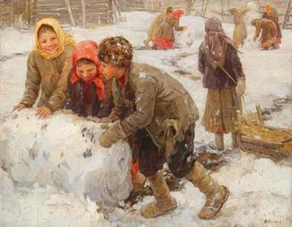
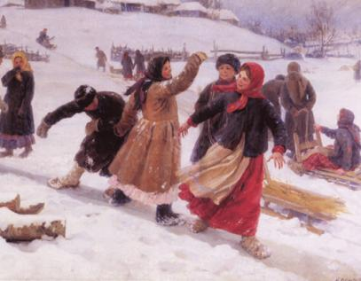
Валенки на Руси были очень дорогим подарком, а иметь собственные валенки было престижно. Валенки берегли, носили по очереди, передавали по наследству.

Slide 10
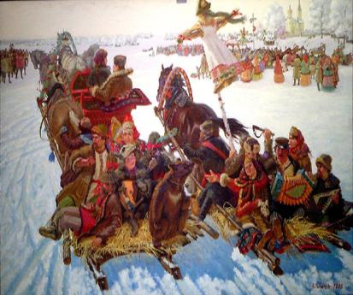
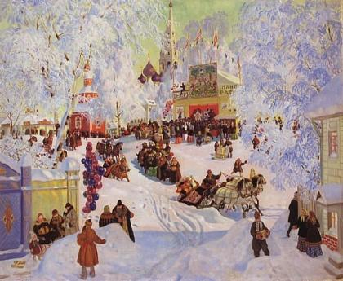
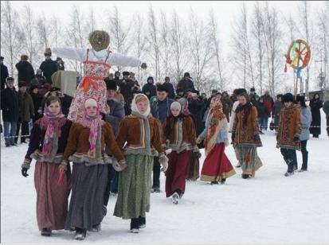
Валенки являлись лучшей обувью для гуляний на Руси. В них праздновали масленицу, колядовали, водили хороводы, плясали под гармонь.

Slide 11
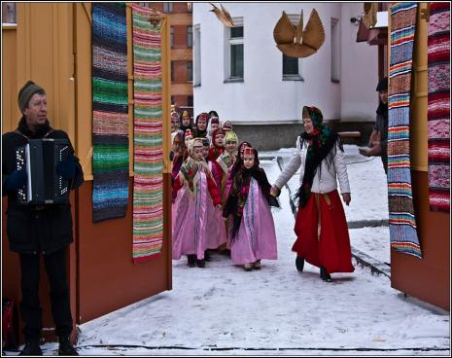
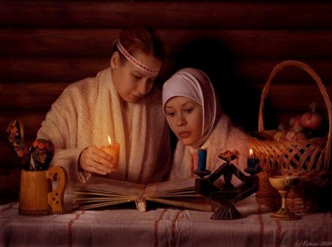
В старину на Крещение девушки бросали валенок за порог – куда его носок укажет, оттуда жди сватов.
Ну, а жених в валенках считался состоятельным человеком.

Slide 12
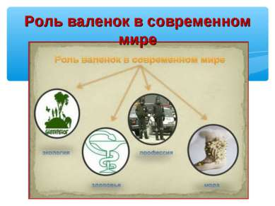

Slide 13
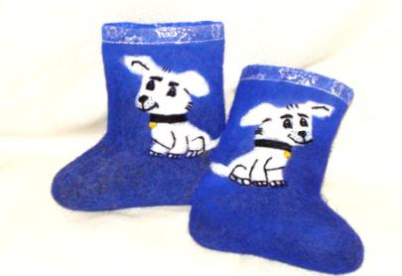
в здоровье
Оказывают хорошее массажное действие, улучшающее действие кровообращения.
Помогают при простуде, ревматизме, радикулите и прочих заболеваниях мышц и суставов.
Ускоряют заживление ран и переломов, противостоит различным воспалительным процессам.
Снимают нервное напряжение, чувство усталости и тяжести в ногах.

Slide 14
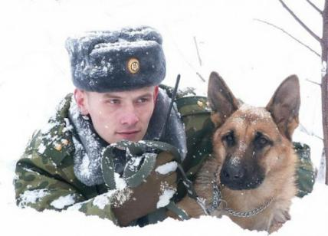
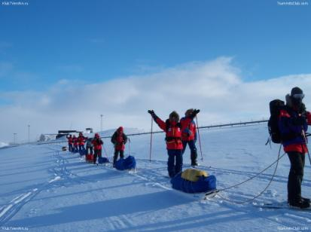
в профессии
Валенки всегда в почёте у людей таких профессий, как: строители, лесорубы, рыбаки, геологи, пограничники, полицейские.
Без валенок было бы невозможно освоение северных регионов, снаряжение экспедиций на Северный и Южный полюсы.

Slide 15
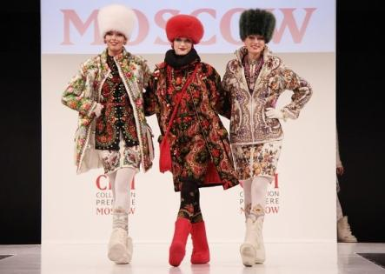
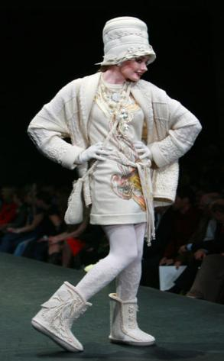
в моде
Валенки – источник вдохновения художников, дизайнеров. Российские модельеры соревнуются между собой в мастерстве превращения обычного валенка в произведение искусства.

Slide 16
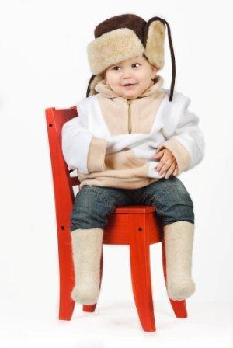
Интересное о валенке
Фабрики по изготовлению валенок существуют только в России и в трёх странах СНГ – Казахстане, Украине и Белоруссии.
Два самых больших валенка были сделаны в России. Один, 120-го размера, сваляли под Вологдой. Другой – 146-го размера – в Семипалатинске.
Чемпионаты по метанию валенок уже несколько лет проходят в Пятигорске и Сыктывкаре.

Slide 17
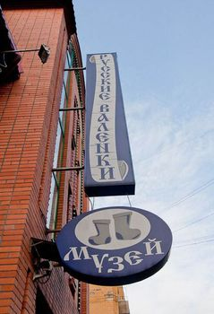
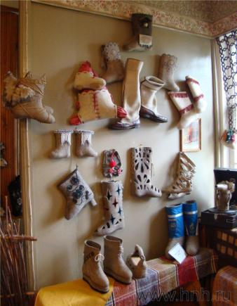
Существуют три музея валенок: в Москве, в мордовском селе Урусове и в городе Мышкине Ярославской области.

Slide 18
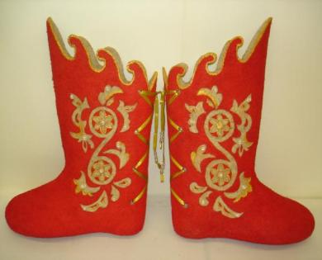
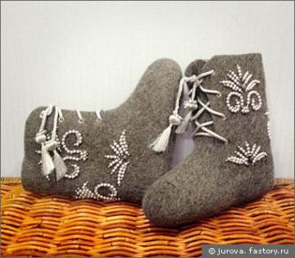
На зимней Олимпиаде-2002 в Солт-Лейк-Сити российская сборная была патриотично обута в валенки с галошами.
Знаменитый модельер Джанфранко Ферре, проникнувшись оригинальностью русской обуви, создал в 2002 году коллекцию валенок.

